Slide 1
8. Полупроводникови първични прео- бразуватели – терморезистори, варисто- ри, тензорезистори, магниторезистори, датчици на Хол.

Slide 2
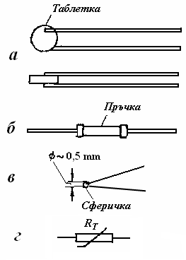
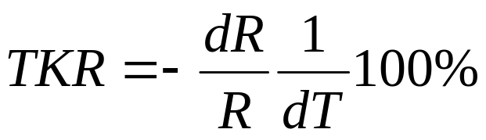
Терморезистори.
Термистори
Mатериали за термистори -
CuO Mn O , V O , NiO,
Fe O и др.
2
3
4
2
3
2
3
Конструкции на тер- мистори (а, б и в) и графично означение на термистор (г).

Slide 3
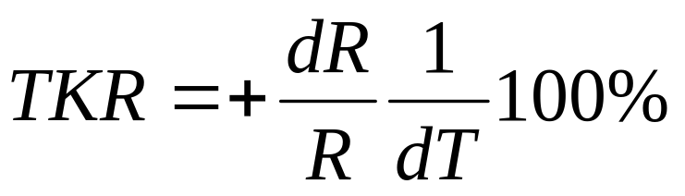
Позистори.
Основен материал - използва се бариев титанат
(BaTiO3) с примеси от окиси на редкоземни елемен-
ти.
NTC Thermistors – Negative Temperature Coefficient Thermistor
PTC Thermistors - Positive Temperature Coefficient Thermistor

Slide 4

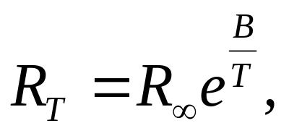
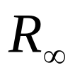
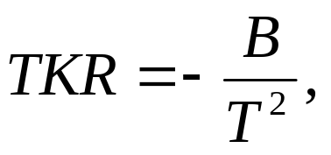

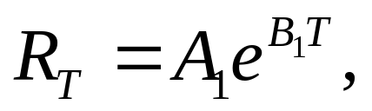


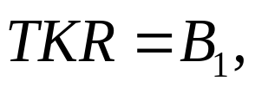


Основните характеристики на терморезисторите са:
      температурна характеристика
За термисторите -
където
и В са константи, характерни за всеки
термистор.
о
%/ С.
За позисторите -
където
и
са характерни за позисторите
;
параметри.
= 65
70 %/^{о}С.

Slide 5
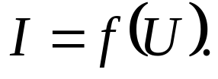
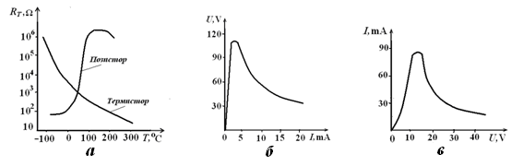
волт-амперна характеристика
.
Фиг. 8.2. Характеристики на терморезистори: а – температурни характеристики на термистор и позистор; б – волт-амперна характеристика на термистор; в – волт-амперна характеристика на позистор.

Slide 6








Основни параметри на терморезисторите:
Освен посочените вече параметри на терморезисторите
, В,
,
и TKR други важни параметри са:
,
номинално съпротивление
максимално допустима работна температура
, ^{о}С.
максимално допустима разсейвана мощност
, W.
  топлинна времеконстанта
, s.

Slide 7
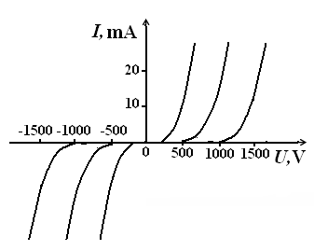
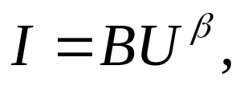

Варистори.
Най-често се използва смлян
на прах силициев карбид (SiC),
като се прибавят окиси на някои
метали и свързващи вещества.
Волт-амперна характеристика
на варисторите :
където се нарича коефи -
циент на нелинейност.
Фиг. 8.3. Волт-амперни характеристики на ва - ристори с различно кла - сификационно напреже - ние.

Slide 8


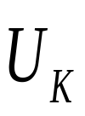
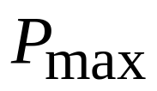
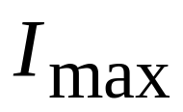
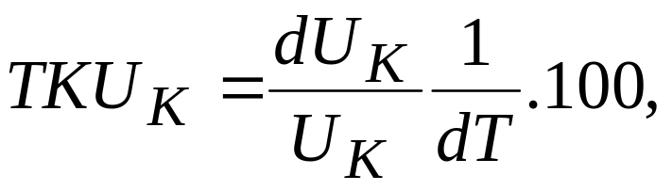

Параметри на варисторите:
коефициент на нелинейност
За варистори от SiC
класификационно напрежение
;
максимална разсейвана мощност
;
максимален ток
;
температурен коефициент на класификационното
напрежение.
.
.

Slide 9
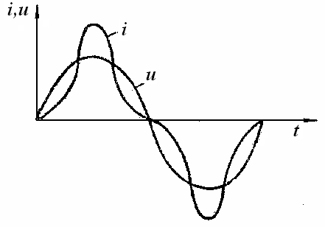
Времедиаграми на на-прежението и тока на варистор.

Slide 10
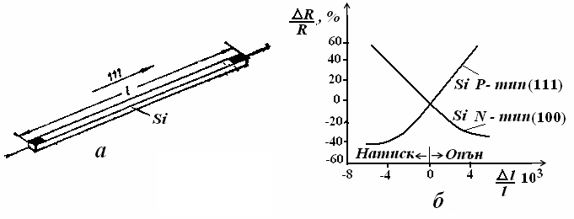

Тензорезистори.
Фиг. 8.5. Тензорезистори: а – конструкция; б – деформационни характеристики; в – графично означение.

Slide 11
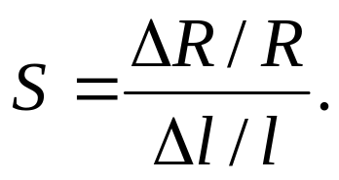
Основни параметри са:
съпротивлението без прилагане на натоварване;
захранващо напрежение;
коефициент на тензочувствителност

Slide 12
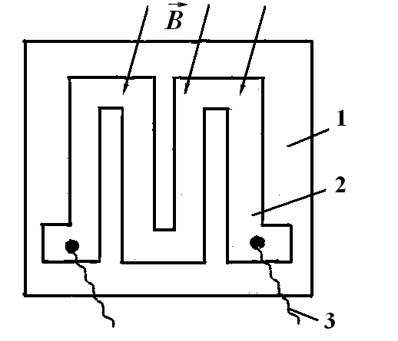
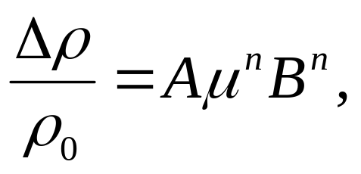
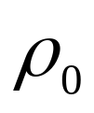
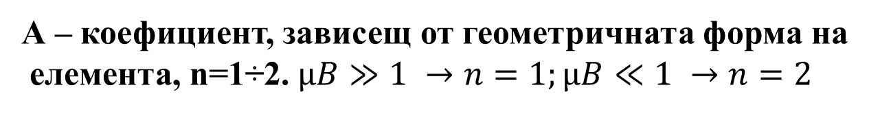
Магниторезистори.
Изработват се от полупроводникови
материали с голяма подвижност на
носителите като InSb,
InAs, Ge, HgTe и др.
Конструкция на магниторезистор.
където
е специфичното съпротивление при В = 0,

Slide 13
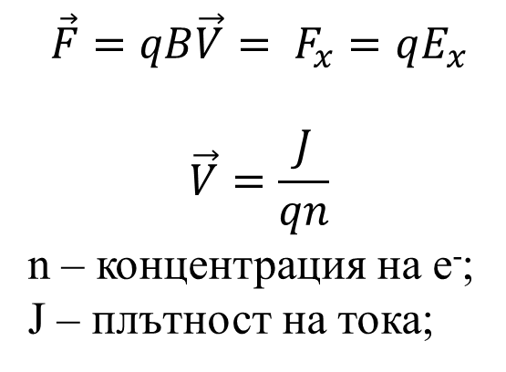
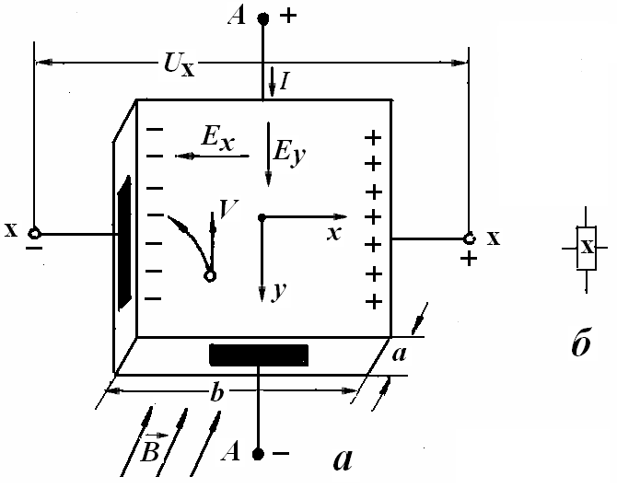
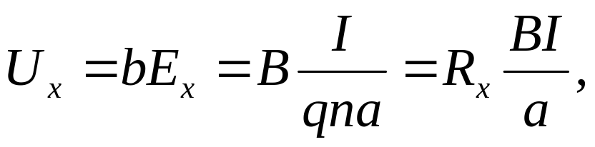
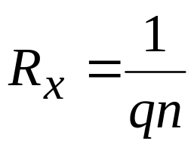
Датчици на Хол.
Фиг. 8.7. Датчик на Хол:
а - конструкция и принцип на действие; б – графично означение.
където
се нарича константа на Хол.

